Slide 1
শুভেচ্ছা

Slide 2
মোঃ শিহাব উদ্দিন
সিনিয়র শিক্ষক
আশেকানে আইলিয়া আবদুল
মোনায়েম উচ্চ বিদ্যালয়
হাজীপাড়া, বায়েজিদ, চট্টগ্রাম।
mdshehab@gmail.com
Cell-- 01817718144

Slide 3
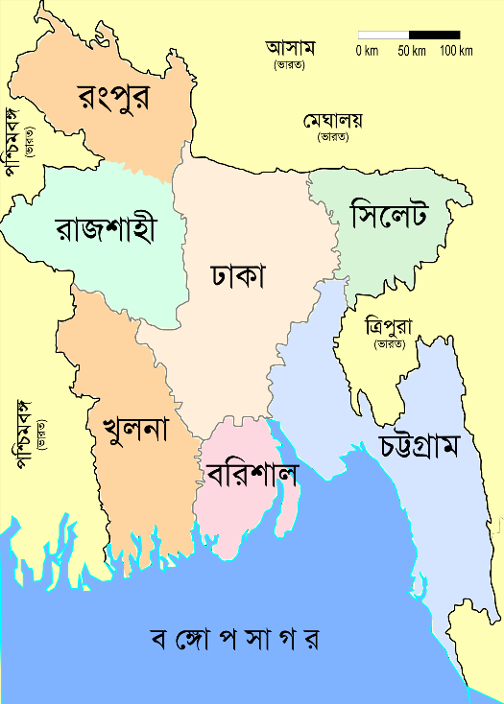
বিষয়ঃ ভূগোল ও পরিবেশ
শ্রেণিঃ নবম
সময়ঃ ৪৫ মিনিট

Slide 4
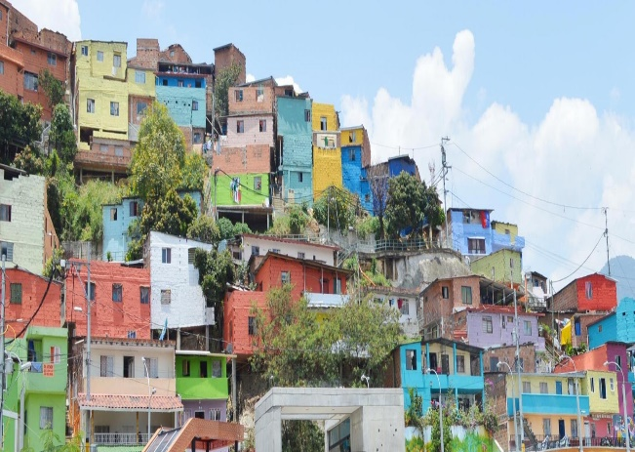
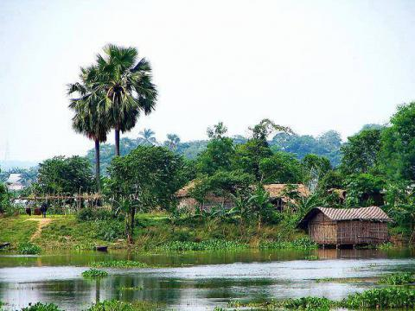
শহর বসতি
গ্রামীণ বসতি

Slide 5
আজকের পাঠ শিরোনামঃ
বসতি স্থাপনের নিয়ামক
অধ্যায়ঃ অষ্টম
পৃষ্ঠাঃ ১২৬

Slide 6
এই পাঠ শেষে শিক্ষার্থীরা ----
# বসতি স্থাপনের নিয়ামক গুলো সম্পর্কে বলতে পারবে ।
# গ্রামীণ বসতি ও নগর বসতির ধরন বর্ণনা করতে পারবে ।
# নগরায়ণ কী এবং নগরের শ্রেণিবিভাগ ব্যাখ্যা করতে পারবে ।

Slide 7
বসতি স্থাপনের নিয়ামক গুলো হলঃ
ভূপ্রকৃতিঃ জনবসতি বসবাস করার জন্য ভূপ্রকৃতি প্রভাব বিস্তার ---।
পানীয় জলের সহজলভ্যতাঃ জীবন ধারণের জন্য চাহিদা হল ---- ।
মাটিঃ মাটির উর্বরা শক্তির উপর নির্ভর করে বসতি স্থাপন করা হয়।
প্রতিরক্ষাঃ প্রাচীনকালে প্রতিরক্ষা সুবিধার জন্য ------ ।
পশুচারণঃ পশুচারণের জন্য বড় বড় এলাকার দরকার ---- ।
যোগাযোগঃ পাচীনকালে যাতায়ত ব্যবস্থার জন্য ছিল ------ ।

Slide 8
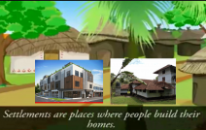
ছবির দিকে তাকাও
গ্রামীণ বসতি
বসতির ধরন
নগর বসতি

Slide 9
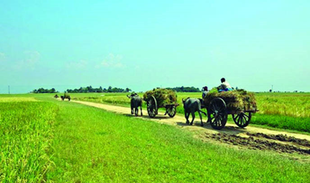
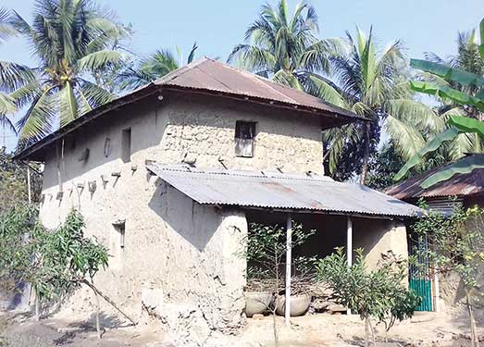
অধিকাংশ অধিবাসী ১ম পর্যায়ের বা কৃষির উপর নির্ভরশীল একে ----- ।
কৃষির উপর নির্ভরশীল
গ্রামীণ বসতি
সংঘবদ্ধ বসতি
বিক্ষিপ্ত বসতি
রৈখিক বসতি

Slide 10
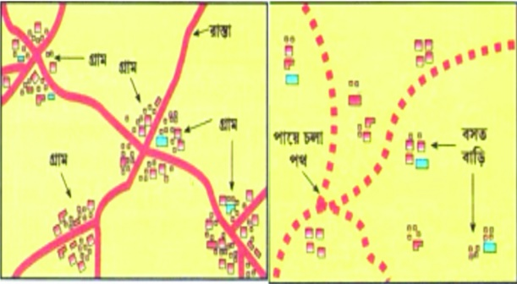
কোনো ১টি স্থানে কয়েকটি পরিবার একত্রিত হয়ে
বসবাস করলে একে সংঘবদ্ধ বসতি বলা হয় ।
লক্ষণঃ এক বাড়ি থেকে অন্য বাড়ির দূরত্ব কম ।
বাসগৃহের সমাবেশ একত্রে ।
সংঘবদ্ধ বসতি

Slide 11
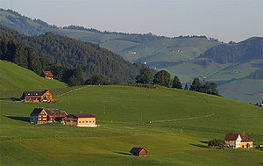
১টি পরিবার অন্যান্য পরিবার থেকে ছড়ানো-ছিটানো
অবস্থায় বসবাস করে তাকে বিক্ষিপ্ত বসতি বলে ।
লক্ষণঃ অতি ক্ষুদ্র বসতি, দুটি বা ৩টি বাসগৃহ এবং
সামাজিক ও অর্থনৈতিক বিছিন্নতা ।
বিক্ষিপ্ত বসতি

Slide 12
যে বসতিতে বাড়িগুলো একই সরলরেখায় গড়ে
ওঠে তাকে রৈখিক বসতি বলে ।
লক্ষণঃ নদীর প্রাকৃতিক বাঁধ, নদীর কিনারা, রাস্তার কিনারা এবং বন্যামুক্ত হলে সুবিধাজনক
দন্ডাকৃতি বা রৈখিক বসতি

Slide 13
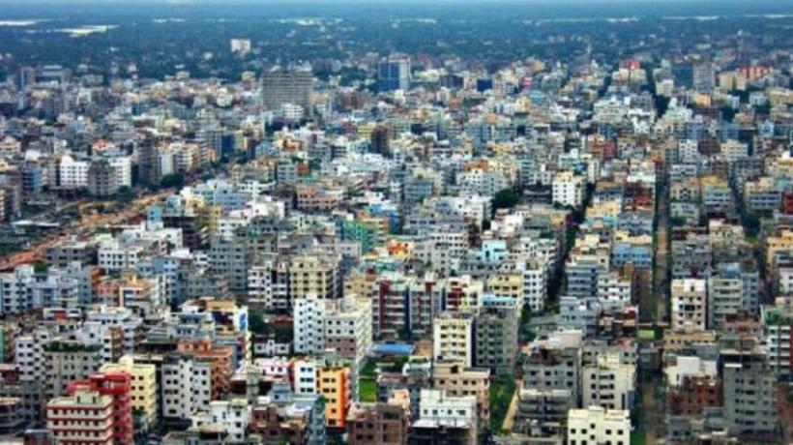
যে বসতি অঞ্চলে অধিকাংশ অধিবাসী প্রত্যক্ষ
ভূমি ব্যবহার ব্যতীত অন্যান্য অকৃষিকার্য পেশায় নিয়োজিত তাকে নগর বসতি বলে ।
যেমনঃ ক্রয়-বিক্রয়, পরিবহন, শিল্পজাতকরণ, প্রশাসন অর্থাৎ ২য় ও ৩য় পর্যায়ের অন্তর্ভুক্ত ।
নগর বসতি

Slide 14
নগরায়ণঃ
গ্রামীণ পরিবেশ ও গ্রামীণ অর্থনীতি পরিবর্তিত হয়ে নগর গড়ে উঠে বা গড়ে উঠার প্রক্রিয়াকে নগরায়ণ বলে ।
# সামরিক ক্রিয়াকলাপঃ ফ্রান্সের লা-হাভার, ভারতের আগ্রা ইত্যাদি ।
নগরের শ্রেণিবিভাগ
# প্রশাসনিকঃ ভারতের নয়াদিল্লি, পাকিস্থানের ইসলামাবাদ, ঢাকা ।
# শিল্পভিত্তিকঃ কয়লা উত্তোলন কেন্দ্র, ভারতের রানীগঞ্জ ।
# বাণিজ্যিকভিত্তিকঃ কর্ণফুলী নদীর তীরে, মিসরের আলেকজান্দ্রিয়া ।
# সাংস্কৃতিকঃ বিখ্যাত শিক্ষাপ্রতিষ্ঠান, ব্রিটেনের ক্যামব্রিজ, নালন্দা ।
# স্বাস্থ্য নিবাসঃ কক্সবাজার, ভারতের পুরী, যুক্তরাষ্ট্রের মিয়ামী ।

Slide 15
দলীয় কাজঃ
নিচের চিত্র হতে নগর ও গ্রামীণ বসতির মধ্যে
পার্থক্য নির্ণয় কর?

Slide 16
যাচাই করাঃ
* কোনটি খাদ্য উৎপাদক অঞ্চল ?
গ্রাম
* গ্রাম্য বসতি কিসের উপর নির্ভরশীল ?
কৃষির
* কোন বসতি সর্বদাই পাহাড়ের পাদদেশে দেখা যায় ?
রৈখিক
* নগরায়ণ কয়টি প্রক্রিয়ার সাথে জড়িত ?
দুটি
* বিক্ষিপ্ত বসতির বৈশিষ্ট্য কয়টি ও কী কী ?
তিনটি

Slide 17
বাড়ির কাজঃ
গ্রামীণ বসতির ধরন ছক আকারে লিখা । ( ১৩০ পৃঃ )

Slide 18
ধন্যবাদ

